Slide 1

КОМПИЛЯТОР ПОДМНОЖЕСТВА ПРОЦЕДУРНОГО ЯЗЫКА В АССЕМБЛЕР
КУРСОВАЯ РАБОТА
Руководитель: доцент кафедры ИЗИ, монахов ю.м. Исполнитель: ст.группы ИБ-117, кузьмин А.А

Slide 2
В данной презентации приведена реализация компилятора подмножества процедурно-ориентированного языка. Существует несколько стадий для разработки компилятора подмножества процедурного языка в ассемблер, перечислим их:
Лексический анализатор
Синтаксический анализатор
Генератор объектного кода

Slide 3
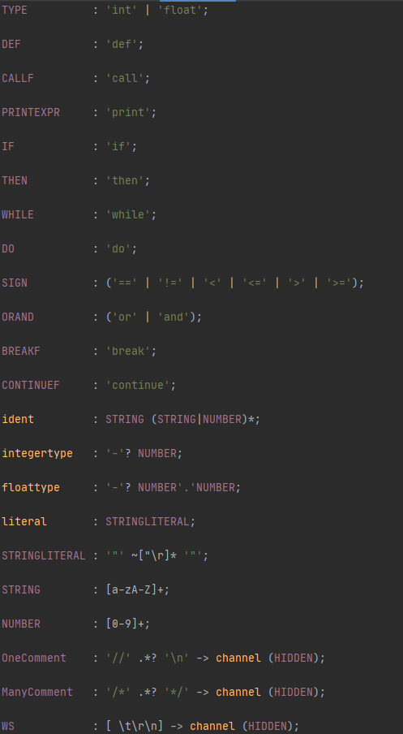
Лексический анализатор
Одной из первых фаз в работе компилятора является создание лексического анализатора, работа которого основана на регулярных выражениях, которые подаются последовательностью символов на вход. Результатом работы лексического анализатора является поток токенов и лексем исходного языка.
Стоит учесть, что грамматика основана на грамматике языка pl/0 с некоторыми дополнениями, которые реализованы в соответствии с требованиями.
Также разработка этой части, как и следующей, реализована на языке Java с помощью библиотеки antlr4.

Slide 4
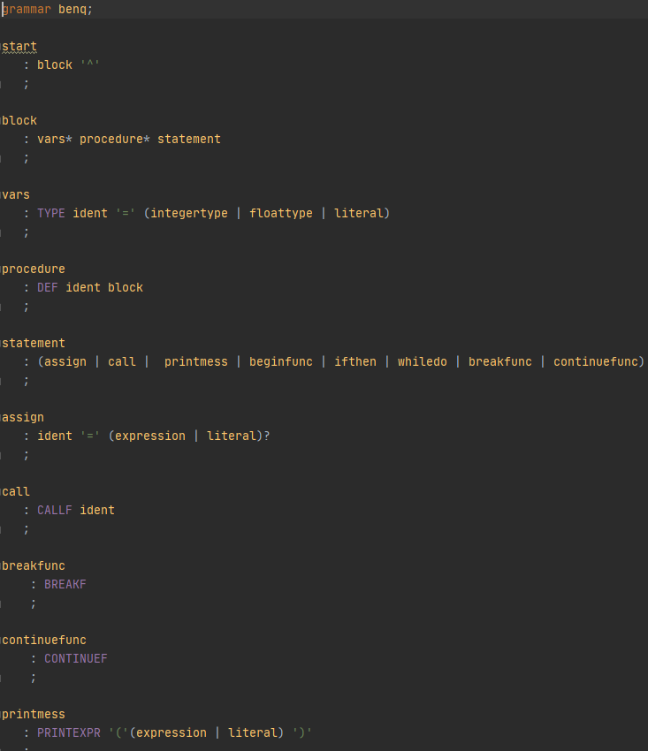
Синтаксический анализатор
Следующей стадией компилятора является создание синтаксического анализатора, на вход которого подается набор токенов и лексем из лексического анализатора, на основе грамматики, написанной нами, мы строим синтаксическое дерево разбора грамматики, все связи в построении дерева обрабатываются в классе MyVisitor

Slide 5
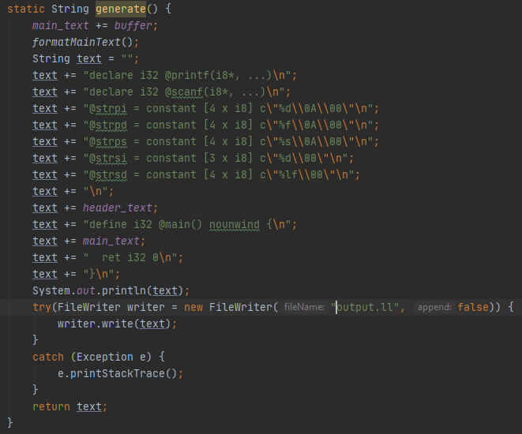
генератор объектного кода
Генерация объектного кода выполняется во время обхода синтаксического дерева в классе MyVisitor.
Генерация осуществляется путем добавления в общий буфер объектного кода строк в объектном коде, эквивалентных исходному языку.
Сохраненный буфер со сгенерированным объектным кодом записывается в файл с расширением ll и может преобразовываться с помощью статического компилятора LLC.

Slide 6
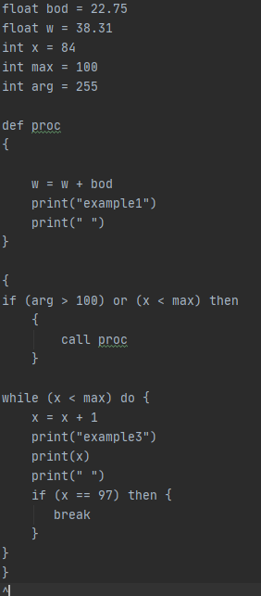
Тестирование работы функций, вызовов функций и принтов
Проверка работы функций, вызовов функций и принтов. На данных скриншотах расположены пример на исходном языке, пример с использованием объектного кода и результат выполнения программы. В дальнейших тестированиях мы будем так же использовать 3 разных вида демонстрации примера.

Slide 7
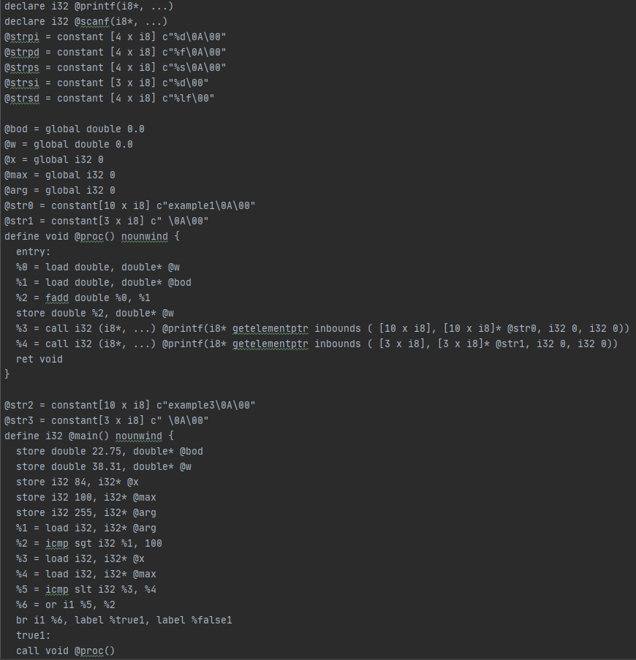
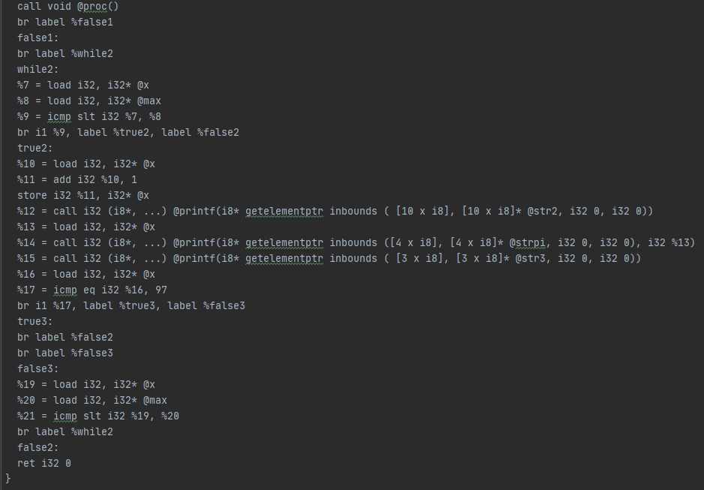
Тестирование работы функций, вызовов функций и принтов

Slide 8
СПАСИБО ЗА ВНИМАНИЕ!

